Slide 1
ЦИФРОВЫЕ ТЕХНОЛОГИИ
В СТАНДАРТИЗАЦИИ
Тихомиров Сергей Григорьевич, Президент Консорциума «Кодекс»,
Руководитель информационной сети «Техэксперт»
г. Санкт-Петербург, 2019г.

Slide 2
ПЕРСОНАЛ И КОМПЕТЕНЦИИ
БОЛЕЕ 600 СОТРУДНИКОВ
КОНСОРЦИУМ «КОДЕКС» – ИНФОРМАЦИОННАЯ СЕТЬ ТЕХЭКСПЕРТ ОБЪЕДИНЕНИЕ РАЗРАБОТЧИКОВ, ВНЕДРЕНЦЕВ И СЕРВИСНЫХ СЛУЖБ, ОСНОВАННОЕ В 1991 ГОДУ. ГОЛОВНАЯ КОМПАНИЯ - АО «КОДЕКС»
(Г. САНКТ – ПЕТЕРБУРГ).
БОЛЕЕ30 000 КЛИЕНТОВ
Единый стандарт сервиса;
Идентичный набор сервисов и услуг;
Ежегодная сертификация дистрибьюторов.
БОЛЕЕ 200 ПРЕДСТАВИТЕЛЕЙ
Электронный фонд нормативно-правовой и нормативной документации насчитывает
более 40 миллионов документов!
МИССИЯ КОНСОРЦИУМА «КОДЕКС» – предоставление услуг по созданию и использованию цифровых стандартов. Российские предприятия благодаря нашим программным решениям повышают качество выпускаемой продукции и безопасность производства.
Обеспечение НТД и внедрение заказных решений для крупнейших предприятий нефтегазовой отрасли:
ГАЗПРОМ
РОСНЕФТЬ
ЛУКОЙЛ
СИБУР
СУРГУТНЕФТЕГАЗ
ГАЗПРОМ НЕФТЬ
ТРАНСНЕФТЬ
ТАТНЕФТЬ и др.

Slide 3
ПЕРЕХОД К ЦИФРОВЫМ СТАНДАРТАМ
И СИСТЕМАМ УПРАВЛЕНИЯ ТРЕБОВАНИЯМИ
ДЛЯ ДВИЖЕНИЯ В СТОРОНУ ЦИФРОВОЙ ЭКОНОМИКИ НЕОБХОДИМО СДЕЛАТЬ ПЕРЕХОД ОТ СОЗДАНИЯ НОВЫХ ЦИФРОВЫХ ДОКУМЕНТОВ (НТД И НПА) К СИСТЕМЕ УПРАВЛЕНИЯ ТРЕБОВАНИЯМИ
СИСТЕМА УПРАВЛЕНИЯ ТРЕБОВАНИЯМИ
БУМАЖНЫЕ
ДОКУМЕНТЫ
НОВЫЕ ЦИФРОВЫЕ
ДОКУМЕНТЫ:
НТД И НПА

Slide 4
ЦИФРОВОЙ СТАНДАРТ - ЧТО ЭТО?
СТАНДАРТ – сложный текст, включающий в себя: графические элементы, таблицы, математические
формулы и числовые значения. Для целей поиска, анализа, сравнения и создания автоматизированных
сервисов необходимо новое цифровое представление стандартов.
ЦИФРОВОЙ СТАНДАРТ – это сложная информационная система!
ИНФОРМАЦИОННЫЕ КАРТЫ
ПО КЛАССАМ ОБОРУДОВАНИЯ, МАТЕРИАЛОВ
ЧИСЛОВЫЕ КАРТЫ
ПАРАМЕТРОВ ПО КЛАССАМ ОБОРУДОВАНИЯ
Стандартизированная табличная форма основных числовых параметров стандарта (должно быть стандартизировано наименования
и числовые значения параметров)
Табличное представление основных характеристик (номенклатура показателей), словесное выражение характеристик
PDF, JPEG, TIF
Графическое представление
документа
ТЕКСТ В ФОРМАТЕ
XML, HTML (ГИПЕРТЕКСТ)
Возможность контекстного поиска, простановки гиперссылок, словесно текстуального анализа
ВИДЕО И 3D МОДЕЛИ
Дополнительные вложения
5

Slide 5
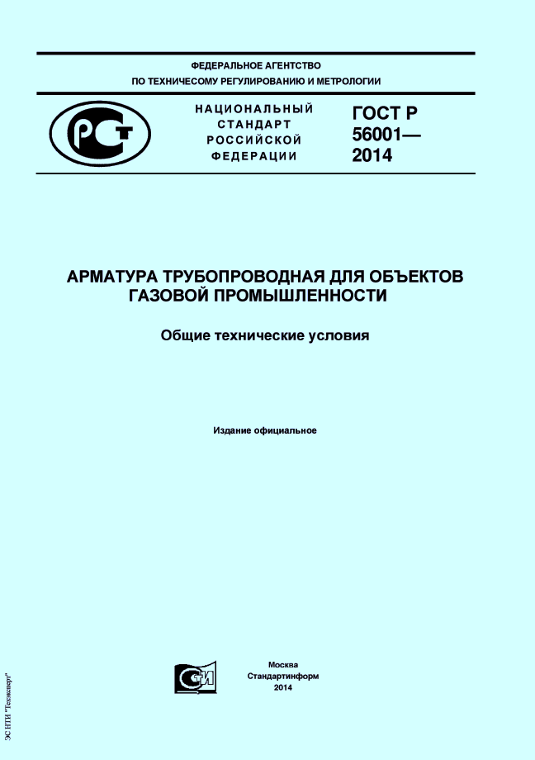
ЦИФРОВОЙ СТАНДАРТ БУДУЩЕГО. СЛОЖНАЯ ИНФОРМАЦИОННАЯ СИСТЕМА
СИСТЕМА
УПРАВЛЕНИЯ ТРЕБОВАНИЯМИ
СИСТЕМА
КОНТРОЛИРУЕМЫХ ПАРАМЕТРОВ (ПОКАЗАТЕЛЕЙ)
ТРЕБОВАНИЕ 1
ТРЕБОВАНИЕ 2
ТРЕБОВАНИЕ 3
ТРЕБОВАНИЕ №
ПАРАМЕТР 1
ПАРАМЕТР 2
ПАРАМЕТР 3
ПАРАМЕТР №
ДЛЯ ЧТЕНИЯ ЧЕЛОВЕКОМ
ДЛЯ «ЧТЕНИЯ» АВТОМАТИЗИРОВАННЫМИ СИСТЕМАМИ
ПРАВИЛЬНО СФОРМУЛИРОВАННЫЕ ТРЕБОВАНИЯ К ИЗДЕЛИЮ, ИХ ВЫПОЛНЕНИЕ И ОТСЛЕЖИВАНИЕ НА ПРОТЯЖЕНИИ ВСЕГО ЦИКЛА РАЗРАБОТКИ — ЗАЛОГ УСПЕХА ЛЮБОГО ПРОЕКТА.
ВНЕДРЕНИЕ СИСТЕМ УПРАВЛЕНИЯ ТРЕБОВАНИЯМИ ПОВЫШАЮТ ЭФФЕКТИВНОСТЬ ПРОИЗВОДСТВА И УПРАВЛЕНИЯ КАЧЕСТВОМ ПРОДУКЦИИ

Slide 6
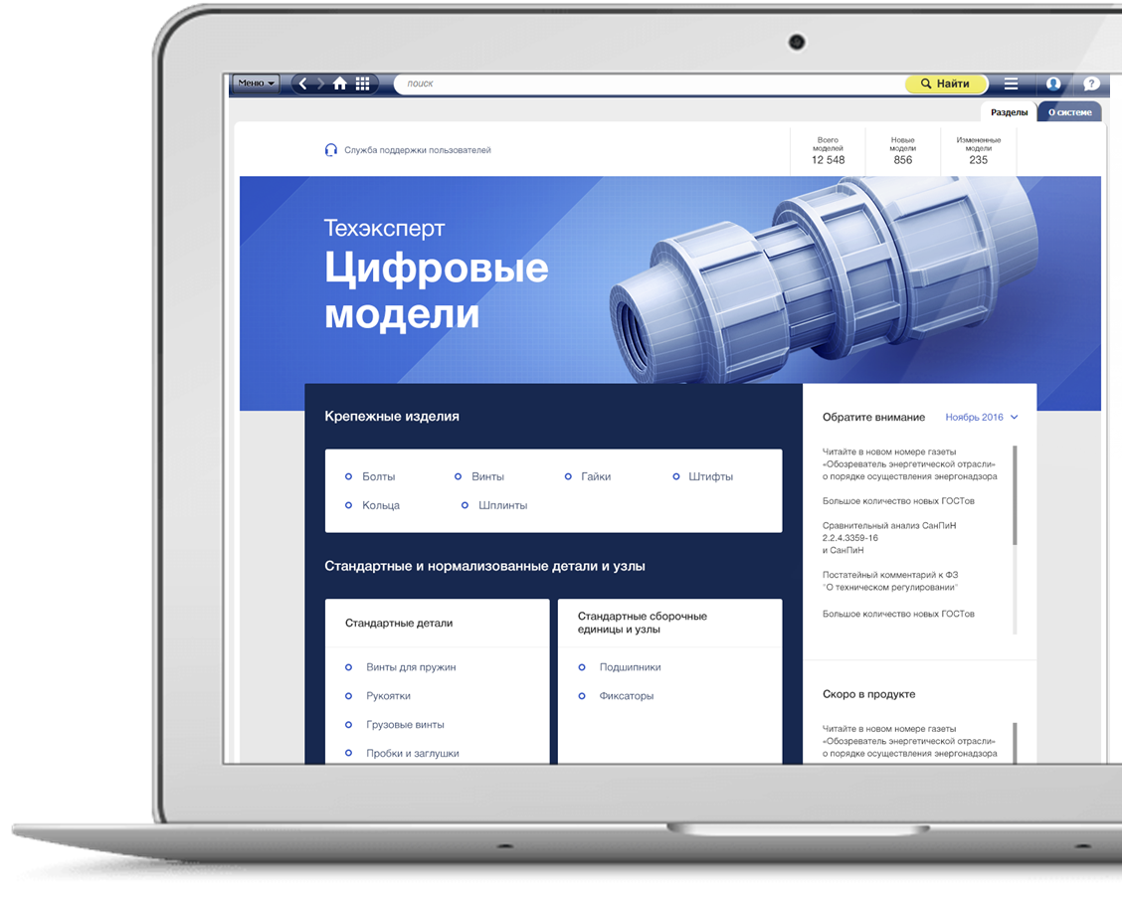
ЦИФРОВОЙ СТАНДАРТ БУДУЩЕГО. ЦИФРОВЫЕ ДОПОЛНЕНИЯ К СТАНДАРТАМ
Структура продукта «Техэксперт: Цифровые модели».
Цифровые модели стандартизованных изделий в системах Кодекс/Техэксперт на основе формата Smart K-DOC
3D-МОДЕЛИ КРЕПЕЖНЫХ ДЕТАЛЕЙ И СТАНДАРТНЫХ ИЗДЕЛИЙ
НОРМАТИВНЫЕ ДОКУМЕНТЫ, НА ОСНОВАНИИ КОТОРЫХ ВЫПОЛНЕНЫ 3D-МОДЕЛИ
ТАБЛИЦЫ ДЛЯ ПОИСКА ПО ПАРАМЕТРАМ

Slide 7
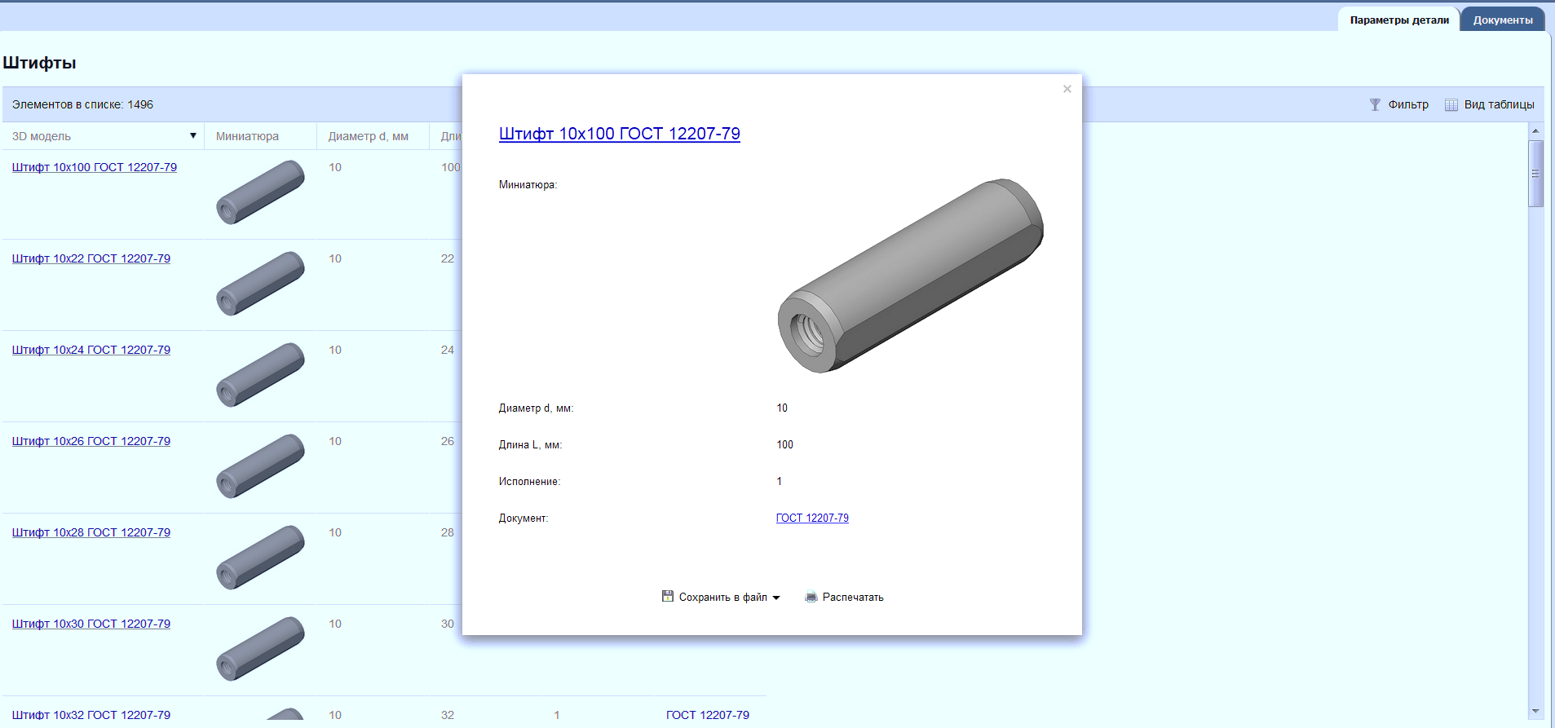
ПРЕДСТАВЛЕНИЕ СТАНДАРТИЗОВАННОГО ИЗДЕЛИЯ В ВИДЕ 3D-МОДЕЛИ + ТАБЛИЦЫ ЧИСЛОВЫХ ПАРАМЕТРОВ
ЦИФРОВОЙ СТАНДАРТ БУДУЩЕГО. СЛОЖНАЯ ИНФОРМАЦИОННАЯ СИСТЕМА

Slide 8
СИСТЕМА УПРАВЛЕНИЯ НТД ПРЕДПРИЯТИЯ НА ПЛАТФОРМЕ «ТЕХЭКСПЕРТ»
ЖИЗНЕННЫЙ ЦИКЛ НТД НА ПРОМЫШЛЕННОМ ПРЕДПРИЯТИИ
АНАЛИТИКА И ОТЧЕТНОСТЬ ИСПОЛЬЗОВАНИЯ НТД
АРМ ОТДЕЛА СТАНДАРТИЗАЦИИ
ПЛАНИРОВАНИЕ РАЗРАБОТКИ НТД
УЧЕТ ВНЕДРЕНИЯ НТД
КОРПОРАТИВНЫЙ ГЛОССАРИЙ
ПУБЛИКАЦИЯ НТД
КОНСТРУКТОР НТД (СОЗДАНИЕ НТД)
ЕДИНЫЙ ИНФОРМАЦИОННЫЙ
ФОНД
ЮРИДИЧЕСКИ ЗНАЧИМОЕ СОГЛАСОВАНИЕ
И УТВЕРЖДЕНИЕ НТД
ПОРТАЛ ОБСУЖДЕНИЯ,
СОГЛАСОВАНИЯ НТД
11
Notes:
жизненный цикл документа. Слайд № 16 из през. Вотинцева как есть. Добавить возможность перехода при нажатии на кнопку "ПОРТАЛ ОБСУЖДЕНИЯ СТАНДАРТОВ" на Единый портал для разработки стандартов.

Slide 9
СИСТЕМЫ УПРАВЛЕНИЯ НОРМАТИВНО-ТЕХНИЧЕСКОЙ ДОКУМЕНТАЦИЕЙ
СИСТЕМЫ ОРГАНИЗАЦИИ ЭКСПЕРТНОЙ РАБОТЫ
КАЧЕСТВО НОРМАТИВНО-ТЕХНИЧЕСКОЙ ДОКУМЕНТАЦИИ
КАЧЕСТВО ПРОДУКЦИИ

Slide 10
СОЗДАНИЕ НТД – СЛОЖНЫЙ ЭКСПЕРТНЫЙ ПРОЦЕСС ЗАДАЧА – Нормоконтроль документации
РЕШЕНИЕ – Конструктор нормативных документов (разработчик АО «Кодекс»)
учет требований регламентирующих документов к структуре, оформлению и содержанию;
автоматизированное формирование раздела «Нормативные ссылки» с проверкой актуальности;
наполнение раздела Термины и определения на основе пользовательского словаря.
Связь с другими подсистемами:
КОНСТРУКТОР НД
ЕДИНЫЙ ФОНД ЭЛЕКТРОННЫХ ДОКУМЕНТОВ
НА ТЕХНОЛОГИЯХ ТЕХЭКСПЕРТ
Утилита
Техэксперт: Kassist
MS Word
При внедрении Конструктора НД осуществляется:
ввод шаблонов НД
программирование требований «под особые процессы пользователя»

Slide 11
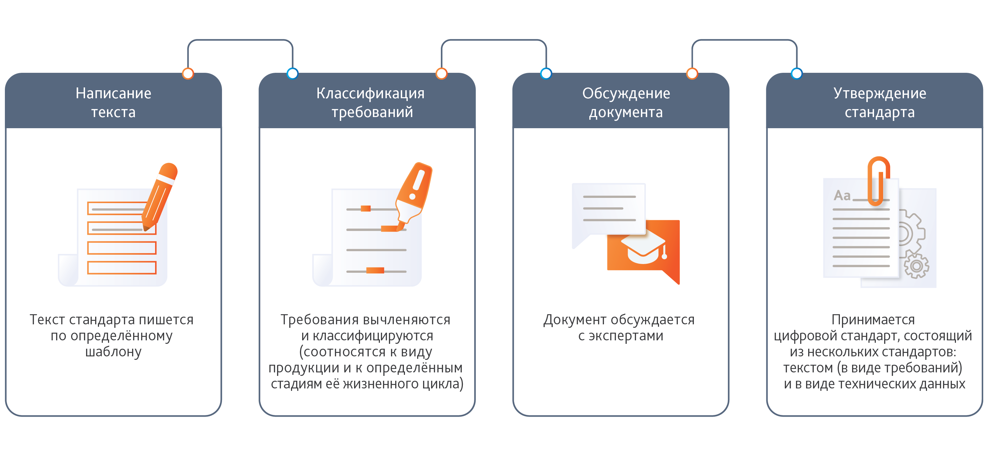
ЦИФРОВОЙ СТАНДАРТ - ЧТО ЭТО?
ПРОЦЕСС СОЗДАНИЯ ЦИФРОВОГО СТАНДАРТА

Slide 12
ИСУНД АСУТП (ПАО «Транснефть»)

Slide 13
СОТРУДНИЧЕСТВО С ПАО «ГАЗПРОМ»
МЕЖДУ ПАО «ГАЗПРОМ» И АО «КОДЕКС» ПОДПИСАН ЛИЦЕНЗИОННЫЙ ДОГОВОР, СОГЛАСНО КОТОРОМУ АО «КОДЕКС» СОЗДАЕТ, ВНЕДРЯЕТ И СОПРОВОЖДАЕТ БАЗЫ ДАННЫХ С НОРМАТИВНЫМИ ДОКУМЕНТАМИ ПАО «ГАЗПРОМ»
ОТ
ПБ
ДЛЯ СОТРУДНИКОВ КОМПАНИИ ПАО «ГАЗПРОМ»: СОСТАВ БАЗ СООТВЕТСТВУЕТ ДОЛЕ УЧАСТИЯ ДОЧЕРНИХ ОБЩЕСТВ В УСТАВНОМ КАПИТАЛЕ
БАЗЫ ДАННЫХ С НОРМАТИВНЫМИ ДОКУМЕНТАМИ ПАО «ГАЗПРОМ» ДЛЯ ПРЕДПРИЯТИЙ, НЕ ВХОДЯЩИХ В ЕГО СТРУКТУРЫ
№1 - 100% УСТАВНОГО КАПИТАЛА ПАО «ГАЗПРОМ»
№2 - БОЛЕЕ 51% УСТАВНОГО КАПИТАЛА ПАО «ГАЗПРОМ»
№3 - МЕНЕЕ 51% УСТАВНОГО КАПИТАЛА ПАО «ГАЗПРОМ»
№4 - В СОСТАВ БАЗЫ ВХОДЯТ ДОКУМЕНТЫ ПАО «ГАЗПРОМ» ОГРАНИЧЕННОГО СПИСКА

Slide 14
СОТРУДНИЧЕСТВО С ПАО «КАМАЗ»
ЭТАПЫ РАЗВИТИЯ ИСС НД ПАО «КАМАЗ»
Начало сотрудничества
Внедрение
ИСС НД ПАО «КАМАЗ»
Проект ЭСЛА
Заключение стратегического договора
Пилотный проект: Система управления требованиями
2013
2014
2015
2018
2019
- Визит делегации ПАО «КАМАЗ» в АО «Кодекс»
- Снятие запроса
- Формирование ТЗ на создание базы внутренней НТД документации
Фонд внешней документации:
Системы «Техэксперт»
Международное законодательство
Индивидуальная база «Документы автомобилестроения»
Фонд внутренних документов:
Документы НТД (2 000 документов)
Фонд внутренних
документов:
Документы ОРД
(28 000 документов)
Объединение фонда НТД с фондом ОРД
Заключение договора на 6 лет с безлимитной схемой использования ИСС НД ПАО «КАМАЗ»
Сотрудничество с Казанским (Приволжским) федеральным университетом в рамках проекта по формированию и классификации требований к семейству автомобилей К5 торговой марки «КамАЗ»
2011

Slide 15
СОТРУДНИЧЕСТВО С ГК «РОСКОСМОС»
Редакции для обсуждения
ТЗ, ТТ на разработку
Конструктор НД
Соотвествие проекта НД требованиям
по составу и оформлению
Актуальность ссылочной документации
Единая терминологическая база
Обсуждение НД
Уведомления
Предоставление документа
необходимому числу лиц
Сбор и аккумулирование обратной связи
Фиксация результатов обсуждения
редакции проекта
Планирование работ
по стандартизации
Подготовка плана работ
Контроль сроков исполнения
Редакции проекта
План работ
Дело документа
Термины и определения, связь со ссылочными документами
Планирование актуализации
Окончательная редакция
‘
Электронный архив
нормативной документации
Доступ к необходимым документам через «одно окно»
Поисковые сервисы
Сравнение редакций документов, история стандарта, система стандартов на продукцию и др.
Учет оборота копий
Внедрение НД
Аналитик
Анализ актуальности ссылочных
документов
Формирование отчета по итогам анализа
Формирование списка документов,
у которых подходит срок плановой
актуализации
Согласование и утверждение НД
Формирование списка документов
Официальное утверждение документа
Подписание ЭЦП
Автоматизированная публикация в ЭА НД
НОРМОТВОРЧЕСТВО
ПРОВЕРКА АКТУАЛЬНОСТИ
ПРИМЕНЕНИЕ
КОНТРОЛЬ ПРИМЕНЕНИЯ
Отчеты
Официальный документ
Аналитические отчеты
Документы для работы
Утвержденный документ с ЭЦП
Интеграция
Интеграция
Внутренний портал
предприятия
PLM, PDM,
ERP, ECM, MDM
системы

Slide 16
Сотрудничество с ао «одк»
Область видимости:
Свои документы
Документы филиалов
Документы подразделений филиалов
ПРИМЕР ВЫСТРАИВАНИЯ СУНТД НА УРОВНЕ ВСЕГО ХОЛДИНГА
СОСТАВ СУНТД:
Единый фонд нормативной документации
Подсистема проверки актуальности
Подсистема контроля оборота НД
Подсистема планирования разработки НД
Конструктор НД
Подсистема сбора замечания/предложений
Подсистема согласования и утверждения НД
Интеграция с 1С (источник данных для Подсистемы согласования и AD)
Область видимости:
Документы головной организации
Свои документы
Документы своих подразделений
ГОЛОВНАЯ ОРГАНИЗАЦИЯ
Область видимости:
Документы головной организации
Документы вышестоящей организации
Свои документы
ФИЛИАЛ
ФИЛИАЛ
ФИЛИАЛ
ПОДРАЗДЕЛЕНИЕ 1
ПОДРАЗДЕЛЕНИЕ 2

Slide 17
СОТРУДНИЧЕСТВО С ПАО «ИЛ»
БИЗНЕС ПРОЦЕССЫ УПРАВЛЕНИЯ НД ДО РЕШЕНИЯ ЗАДАЧ ПО ЦИФРОВИЗАЦИИ

Slide 18
УСТРАНЕНИЕ РАЗНОЧТЕНИЙ В КОРПОРАТИВНОЙ ТЕРМИНОЛОГИИ (ИРКУТСКАЯ НЕФТЯНАЯ КОМПАНИЯ)
ВНЕСЕНО В СЛОВАРЬ 675 ТЕРМИНОВ ИЗ 115 РЕГЛАМЕНТОВ.
ИТОГ:
57 терминов имеют две и более разные трактовки;
8 терминов имеют семь и более трактовок;
27 разных терминов имеют идентичные формулировки;
25% терминов не соответствуют терминам, используемым в федеральных нормативных актах, на основании которых разрабатывались эти ВНМД

Slide 19
ПРО ЦИФРОВЫЕ СТАНДАРТЫ
ЦИФРОВОЙ СТАНДАРТ - ЧТО ЭТО?
ЭТО ЭЛЕКТРОННЫЕ СИСТЕМЫ ТРЕБОВАНИЙ (МОЖНО ВЫГРУЖАТЬ В ВИДЕ ДОКУМЕНТОВ), СОЗДАННЫЕ ДЛЯ ТОГО, ЧТОБЫ ЧЕЛОВЕК МОГ СФОРМУЛИРОВАТЬ ТРЕБОВАНИЯ И АВТОМАТИЗИРОВАННО ПРОВЕРИТЬ ИХ ВЫПОЛНЕНИЕ
ДЛЯ УПРАВЛЕНИЯ ЦИФРОВЫМИ СТАНДАРТАМИ НЕОБХОДИМЫ СИСТЕМЫ УПРАВЛЕНИЯ ТРЕБОВАНИЯМИ

Slide 20
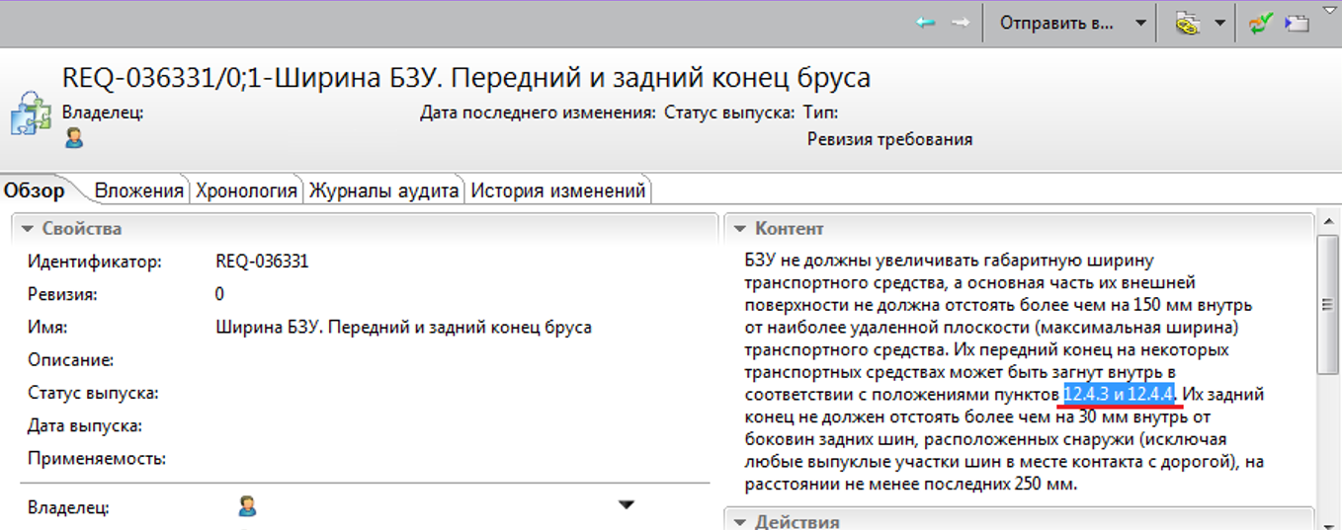
СИСТЕМЫ УПРАВЛЕНИЯ ТРЕБОВАНИЯМИ
Системы управления требованиями (Requirements management systems, или RMS) – это целый класс систем, отвечающих за процессы идентификации, документирования, анализа, приоритизации требований, управления их изменениями и уведомления об этих изменениях соответствующих лиц.
Требование – объект в системе управления требованиями (СУТр), представляющий совокупность различных атрибутов, взаимосвязей с иными объектами, а также текстового блока, описывающего суть требования.
РОСТ ПО ОТНОШЕНИЮ К 2018г.
ДОХОД НА 15%,
ПРИБЫЛЬ НА 10%

Slide 21
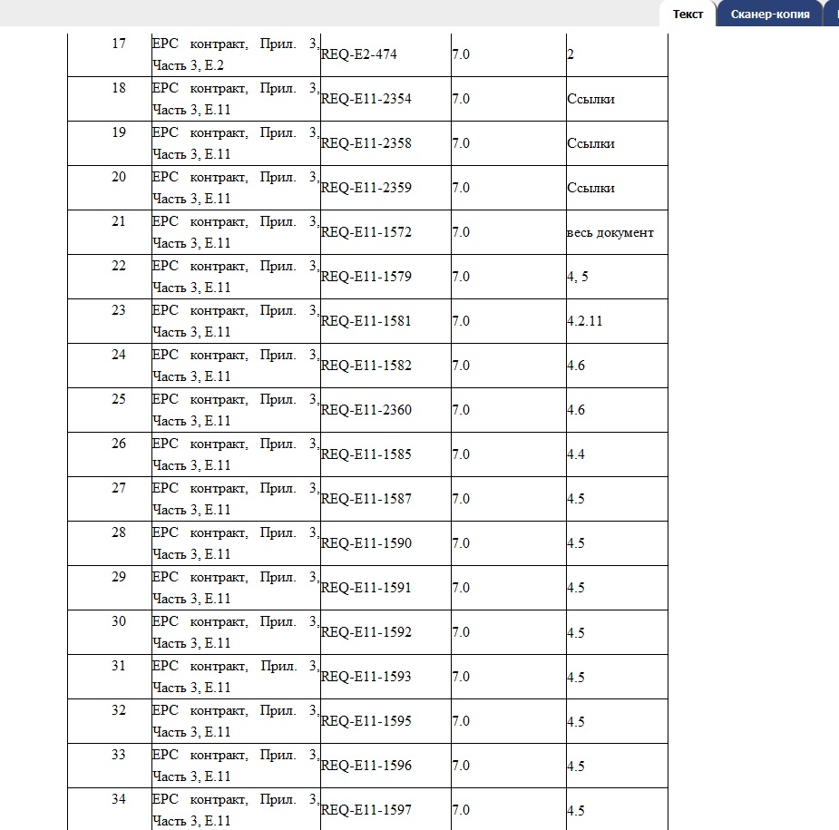
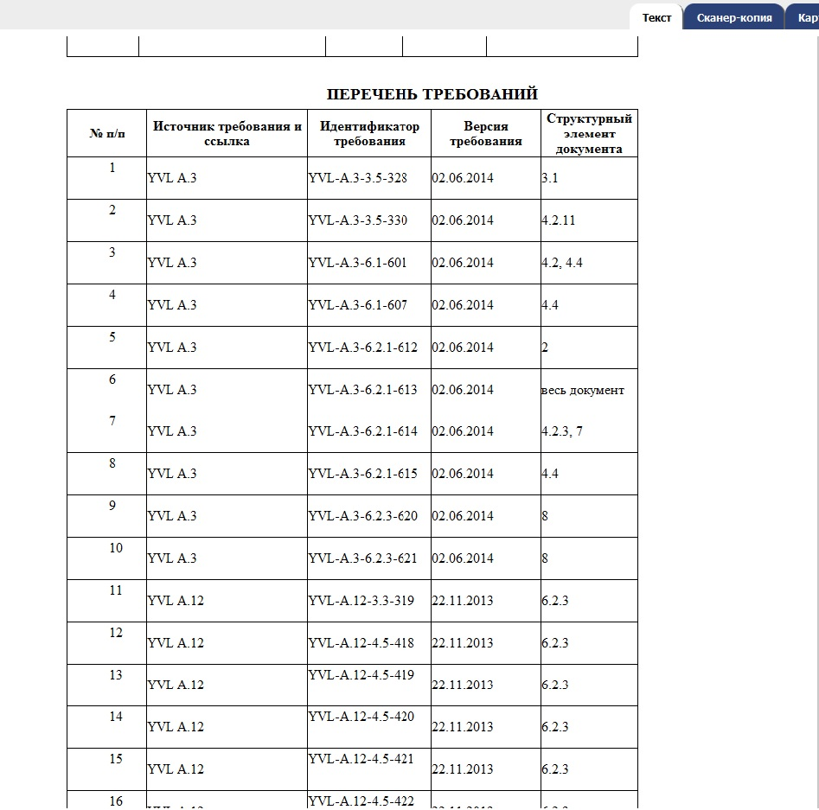
СИСТЕМА УПРАВЛЕНИЯ ЖИЗНЕННЫМ ЦИКЛОМ ПРОДУКЦИИ (ОБЪЕКТА) И СИСТЕМА УПРАВЛЕНИЯ ТРЕБОВАНИЯМИ

Slide 22
ЦИФРОВОЙ СТАНДАРТ: ЭЛЕКТРОННОЕ ПРЕДСТАВЛЕНИЕ СТАНДАРТОВ И НТД В ИНФОРМАЦИОННОЙ СИСТЕМЕ
ДЛЯ УПРАВЛЕНИЯ ЦИФРОВЫМИ СТАНДАРТАМИ НЕОБХОДИМЫ СИСТЕМЫ УПРАВЛЕНИЯ ТРЕБОВАНИЯМИ
Notes:
Представить как многослойный цифровой стандарт

Slide 23
ПРОБЛЕМЫ РАБОТЫ С МЕЖДУНАРОДНЫМИ И ЗАРУБЕЖНЫМИ СТАНДАРТАМИ
МЕЖДУНАРОДНЫЕ И ЗАРУБЕЖНЫЕ СТАНДАРТЫ
АО «КОДЕКС» – официальный партнер: API, ASTM Int., SAI GLOBAL, SAE Int., IEC, ONÖRM, ASME, SAC, CNIS и др.
Доступ к любым международным и зарубежным стандартам, необходимым в работе в различных вариантах, включая формат баз «Техэксперт»* и он-лайн доступ. Все стандарты являются официальными, поставляются на легальной основе на основании прямых договоров с соблюдением авторских прав.
ПЕРЕЧЕНЬ УСЛУГ
Предоставление зарубежных стандартов
Актуализация документов (мониторинг изменений)
Перевод документов с/на любой иностранный язык
Формирование тематической/отраслевой подборки стандартов
Поиск соответствий между российскими и зарубежными стандартами
Разработка СТО на основе перевода зарубежного стандарта

Slide 24
ПРОБЛЕМАТИКА В ОБЕСПЕЧЕНИИ РОССИЙСКИХ ПРЕДПРИЯТИЙ МЕЖДУНАРОДНЫМИ И ЗАРУБЕЖНЫМИ СТАНДАРТАМИ

Slide 25
СРАВНИТЕЛЬНЫЙ АНАЛИЗ СОДЕРЖАТЕЛЬНОЙ ЧАСТИ КОРПОРАТИВНЫХ, РОССИЙСКИХ И ЗАРУБЕЖНЫХ СТАНДАРТОВ
Оперативный автоматический анализ НД (анализ ссылочной актуальности)
Параметрический анализ НД
Текстуальный анализ НД
Классификационный анализ НД
Формирование модели управления требованиями
РЕЗУЛЬТАТ АНАЛИЗА
Таблица соответствий по показателям назначений – позволяет специалистам системно проверить требования корпоративного стандарта на соответствие.

Slide 26
ОБ ИСПОЛЬЗОВАНИИ МЕЖДУНАРОДНЫХ И ЗАРУБЕЖНЫХ СТАНДАРТОВ В РОССИИ
1. НУЖНО ЛЕГИТИМНОЕ РЕШЕНИЕ О СОЗДАНИИ ЕДИНОГО ФОНДА ПЕРЕВОДОВ МЕЖДУНАРОДНЫХ И ВОСТРЕБОВАННЫХ ЗАРУБЕЖНЫХ СТАНДАРТОВ В СООТНЕСЕНИИ С НАЦИОНАЛЬНЫМ ФОНДОМ.
2. ЦЕЛЕСООБРАЗНО ОРГАНИЗОВАТЬ КОНСОРЦИУМ РОССИЙСКИХ ПРЕДПРИЯТИЙ ПО ЭТОМУ НАПРАВЛЕНИЮ С УЧАСТИЕМ РОССТАНДАРТА (СТАНДАРТИНФОРМ)
АО «КОДЕКС» ГОТОВ УЧАСТВОВАТЬ КАК ИНФОРМАЦИОННЫЙ И ТЕХНОЛОГИЧЕСКИЙ ПАРТНЕР!

Slide 27
INDUSTRY 4.0 СТАНДАРТЫ И ОБОРУДОВАНИЕ
ЕВРОПА: E-CLASS.
РОССИЯ: МНОГО СИСТЕМ.
ЗАСЛУЖИВАЮТ ВНИМАНИЕ: ЕНН ГАЗПРОМБАНКА.
СТАНДАРТЫ
ПРОИЗВОДИМОЕ ОБОРУДОВАНИЕ
Информационные карты показателей стандартов и карты паспорта оборудования
позволяют осуществлять параметрический поиск необходимого оборудования, сравнительный анализ характеристик оборудования, анализ соответствия характеристик оборудования требованиям стандарта.
Создав информационные карты показателей к зарубежным стандартам, можно реализовать сравнительный анализ характеристик отечественного и зарубежного оборудования в целях импортозамещения.

Slide 28
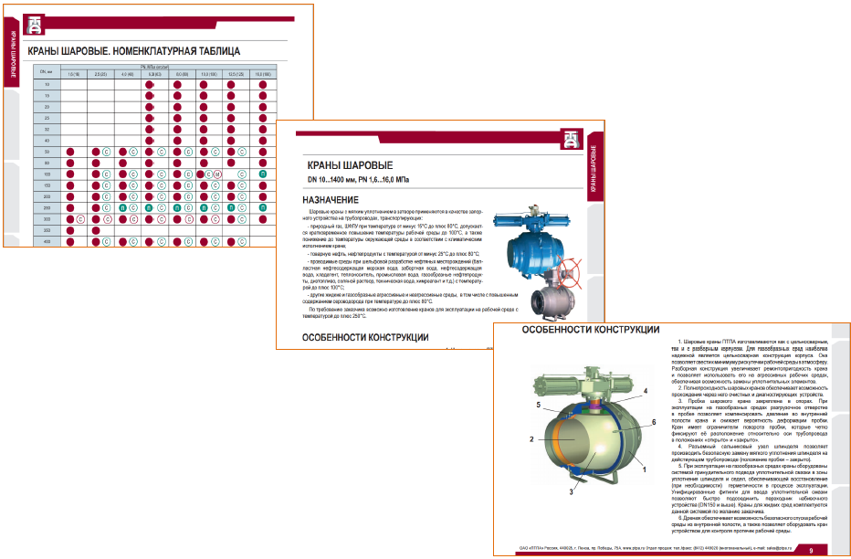
ВОЗМОЖЕН ЛИ ЭЛЕКТРОННЫЙ СРАВНИТЕЛЬНЫЙ АНАЛИЗ
ПОКАЗАТЕЛЕЙ СТАНДАРТА И ПАСПОРТОВ ОБОРУДОВАНИЯ?
Карты показателей (номенклатура показателей)
оборудования (паспорта оборудования) от производителя
ПАСПОРТ ОБОРУДОВАНИЯ (произвольное текстово- графическое описание оборудования)
НЕОБХОДИМА СТАНДАРТИЗИРОВАННАЯ КАРТА ПОКАЗАТЕЛЕЙ И ХАРАКТЕРИСТИК ОБОРУДОВАНИЯ
ЕВРОПА: E-CLASS
РФ: ЕНН ГАЗПРОМБАНКА (например)

Slide 29
ВЫВОДЫ:
ИСКАТЬ ВЗАИМОДЕЙСТВИЕ
2. СДЕЛАТЬ ИНТЕГРАЦИЮ
3. ПРИНИМАТЬ ЕДИНЫЙ ФОРМАТ ОБМЕНА ДАННЫМИ

Slide 30
СПАСИБО ЗА ВНИМАНИЕ
197376, Санкт-Петербург,
ул.Инструментальная, д.3
8-812-740-78-78
www.cntd.ru
Notes:
In this slide there is a background placeholder. Click to the small icon on the center of the slide and choose an image from computer. When add an image, you must sent it to back with Right Click on Image -> Send to Back -> Send to Back.

